Slide 1
BÁO CÁO BÀI TẬP LỚN MÔN
ĐIỆN TỬ ỨNG DỤNG
MẠCH ĐO KHỐI LƯỢNG TIỂU LY
GVHD: ThS. Nguyễn Trung Hiếu
Nhóm: 17

Slide 2
Nhóm 17
Sinh viên thực hiện | Mã số sinh viên
Ve Samy | 2212901
Nguyễn Xuân Phát | 2212529
Nguyễn Thanh Duy | 2210527

Slide 3
Nội dung
Tổng quan lý thuyết
Tính toán mô phỏng
Thiết kế phần cứng
Kết quả hiện thực
Kết luận và hướng phát triển
*

Slide 4
1. Tổng quan lý thuyết
Yêu cầu đề tài
Đề 9: Thiết kế mạch đo khối lượng (tiểu ly) sử dụng Load cell. Mạch có tầm đo
0-1kg, độ phân giải 2mg, ngõ ra là dòng điện tương ứng từ 4-20mA (thả nổi):
a. Lựa chọn và mô phỏng Load cell.
b. Lựa chọn OPAMP sử dụng, mô phỏng OPAMP theo datasheet.
c. Thiết kế mạch bù nhiệt độ.
d. Đảm bảo sai số (giữa giá trị lý thuyết và thực tế đo qua mạch) ±5%.
e. Thiết kế mạch đọc dòng điện và cho ngõ ra ADC. Tiến hành lựa chọn ADC (số bit, nguồn). Mô phỏng mạch đọc và kiểm chứng.

Slide 5
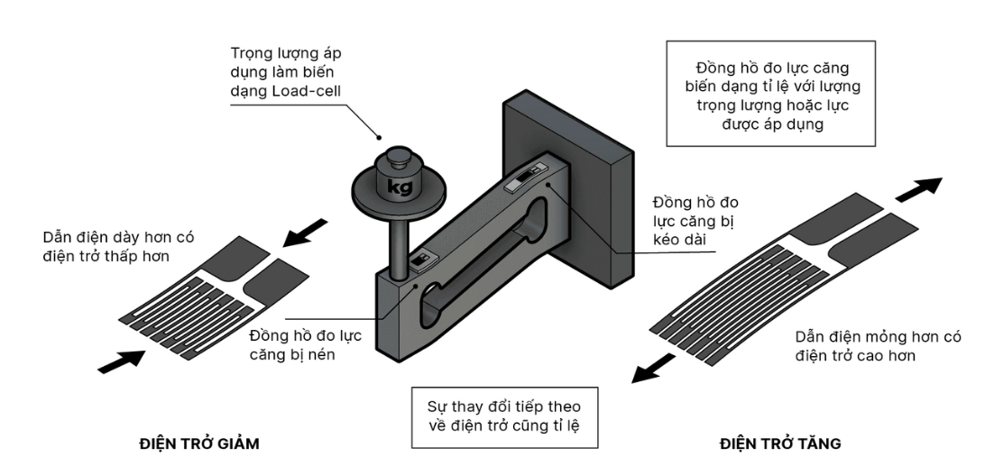
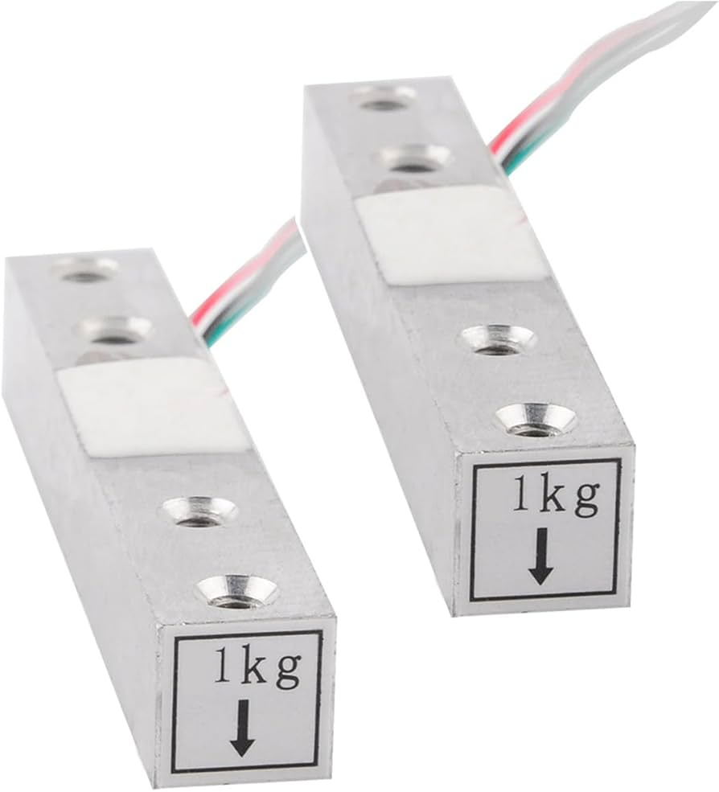
1. Tổng quan lý thuyết
Loadcell
Load cell là một cảm biến dùng để đo lực hoặc khối lượng bằng cách chuyển đổi lực tác dụng lên nó thành tín hiệu điện. Load cell hiện đại thường hoạt động dựa trên các strain gauge được dán lên một cấu trúc kim loại đàn hồi. Khi có lực tác động, cấu trúc này bị biến dạng rất nhỏ, làm thay đổi điện trở của các strain gauge

Slide 6
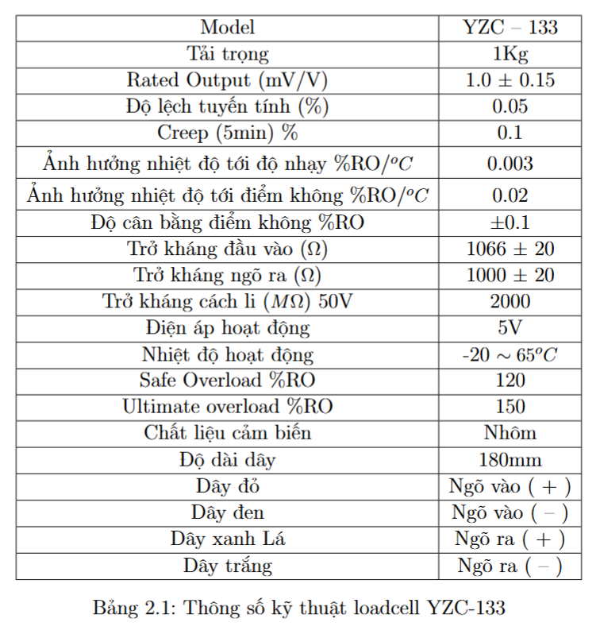
1. Tổng quan lý thuyết
Lựa chọn loadcell

Slide 7
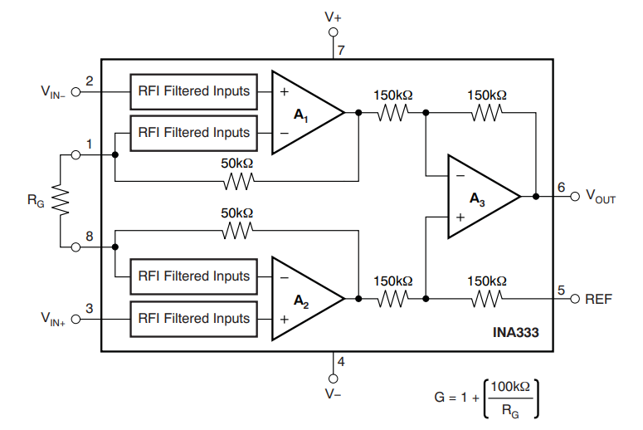
1. Tổng quan lý thuyết
Lựa chọn OPAMP
Vì ngõ ra vi sai với điện áp 5mV rất nhỏ và có thể bị ảnh hưởng từ các giá trị không lý tưởng của OPAMP và làm sai số. Do đó, nhóm sẽ khuếch đại điện áp lên 5V để hạn chế ảnh hưởng từ những giá trị không lý tưởng đó và giúp dễ dàng đo lường hơn. Từ đó, nhóm lựa chọn bộ khuếch đại dụng cụ (Instrumentation Amplifier) INA333 để khuếch đại vi sai từ ngõ ra của load cell.

Slide 8
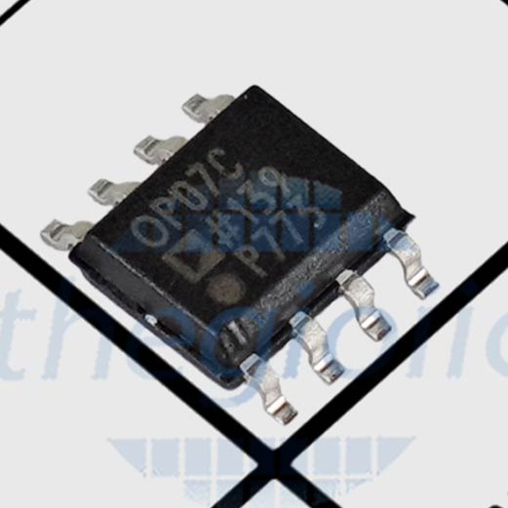
1. Tổng quan lý thuyết
Lựa chọn OPAMP
Bên cạnh đó, nhóm chọn OPAMP OP07C để dùng cho các mạch V-I Con-
verter, mạch khuếch đại, mạch đệm,. . .

Slide 9
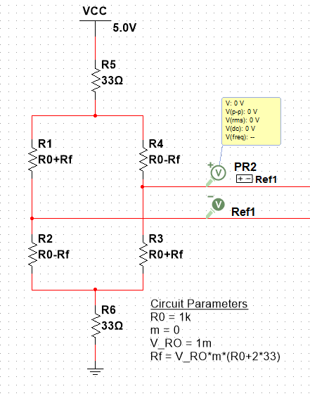
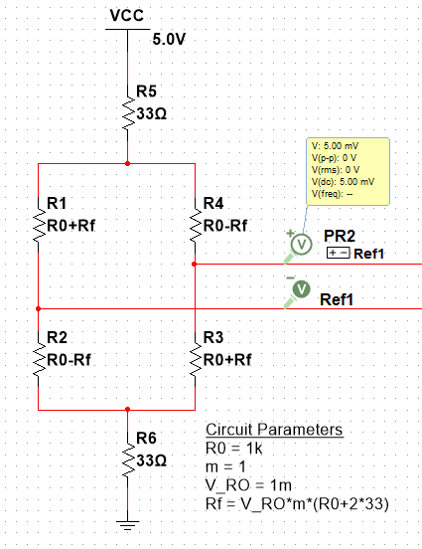
2. Tính toán mô phỏng
Mô phỏng Loadcell

Slide 10
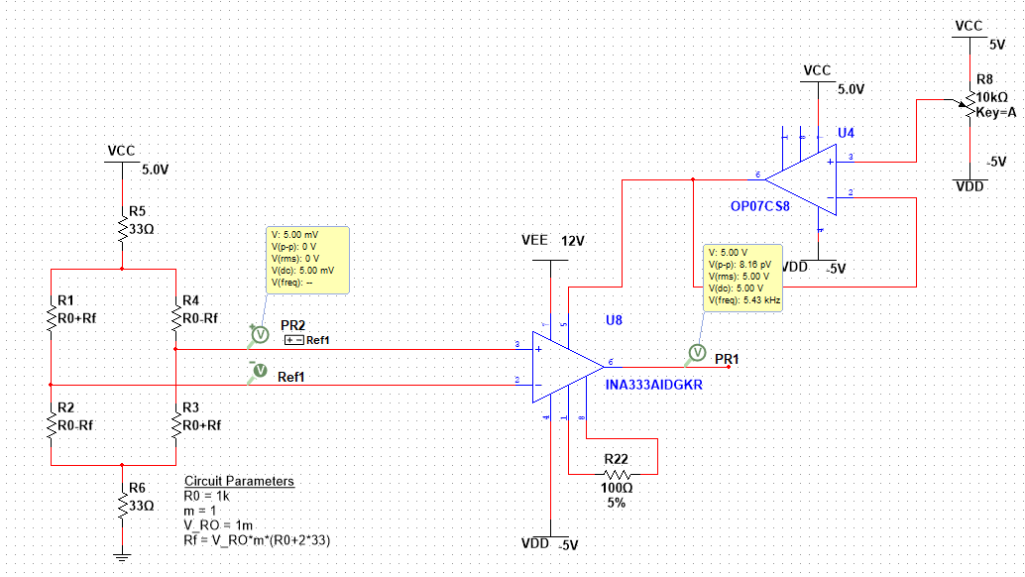
2. Tính toán mô phỏng
Khuếch đại tín hiệu Loadcell

Slide 11
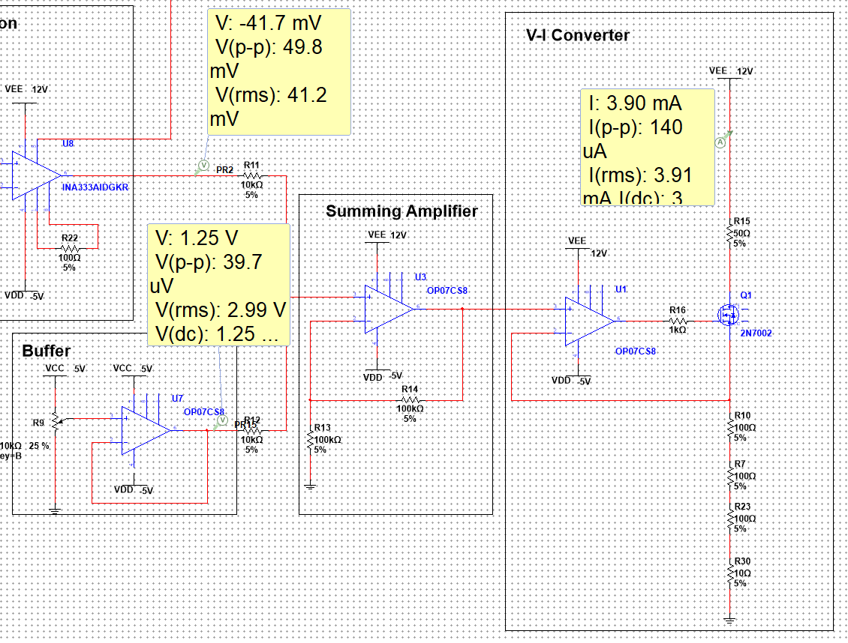
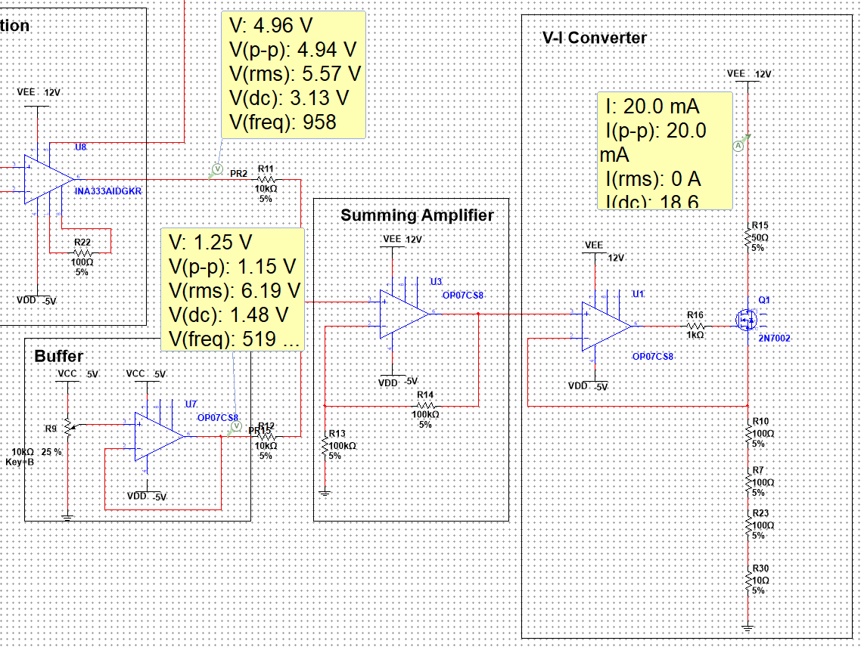
2. Tính toán mô phỏng
V_I converter
Mô phỏng với m = 0kg và m = 1kg

Slide 12
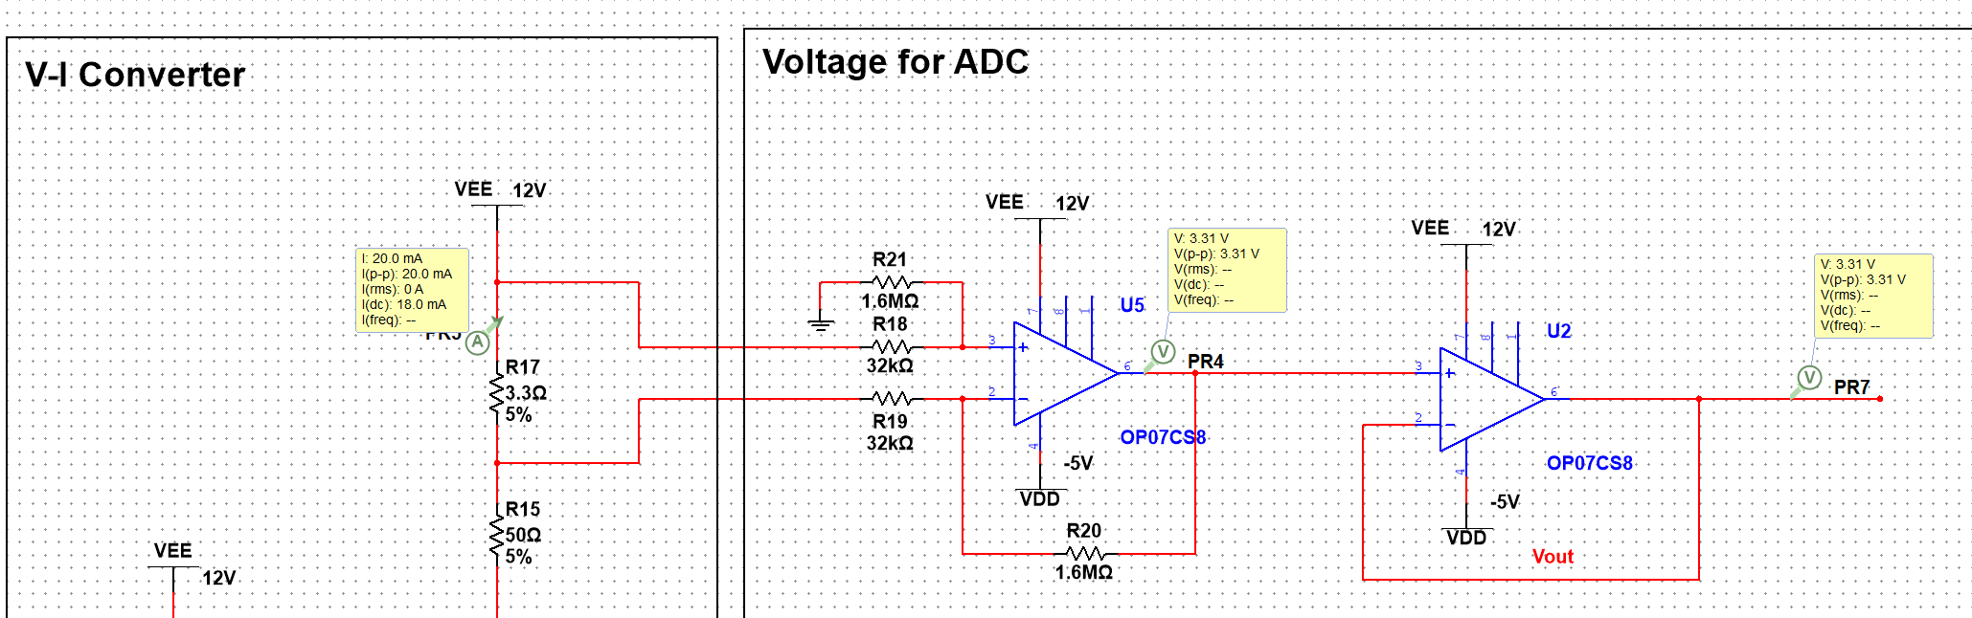
2. Tính toán mô phỏng
Thiết kế mạch đọc dòng
Đo dòng 4-20mA bằng cách chuyển đổi dòng thành áp qua một điện trở
Rshunt. Sau đó đưa áp trên trở vào bộ khuếch đại vi sai để ra áp tương ứng.
Tại m = 1kg

Slide 13
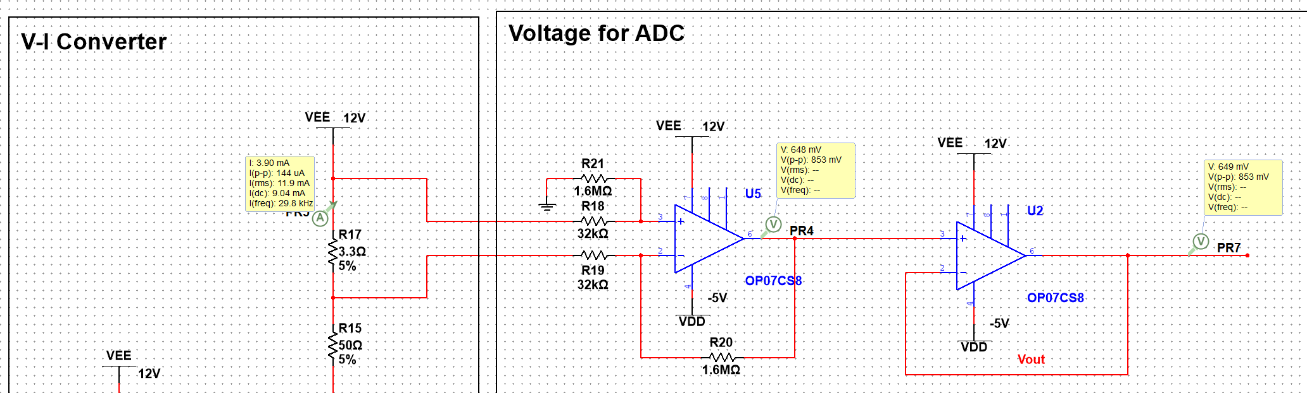
2. Tính toán mô phỏng
Thiết kế mạch đọc dòng
Đo dòng 4-20mA bằng cách chuyển đổi dòng thành áp qua một điện trở
Rshunt. Sau đó đưa áp trên trở vào bộ khuếch đại vi sai để ra áp tương ứng.
Tại m = 0kg

Slide 14
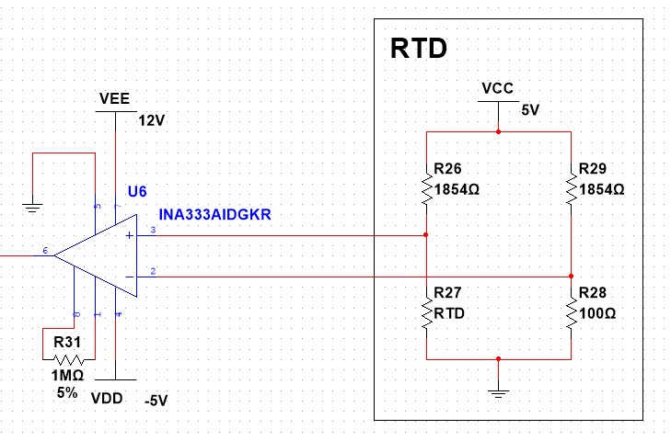
2. Tính toán mô phỏng
Thiết kế mạch bù nhiệt
Trên lý thuyết, cảm biến được thiết kế khi nó đang được tham chiếu trong
một môi trường thiết kế nhất định, khi đó tính chính xác của cảm biến đó sẽ đúng nhưng chỉ đối với tại môi trường mà nó được sản xuất. Trong thực tế, cảm biến sẽ dùng ở những môi trường khác nhau, cụ thể với load cell khi xem xét về vấn đề nhiệt độ nó sẽ có những sai số theo như datasheet mô tả.

Slide 15
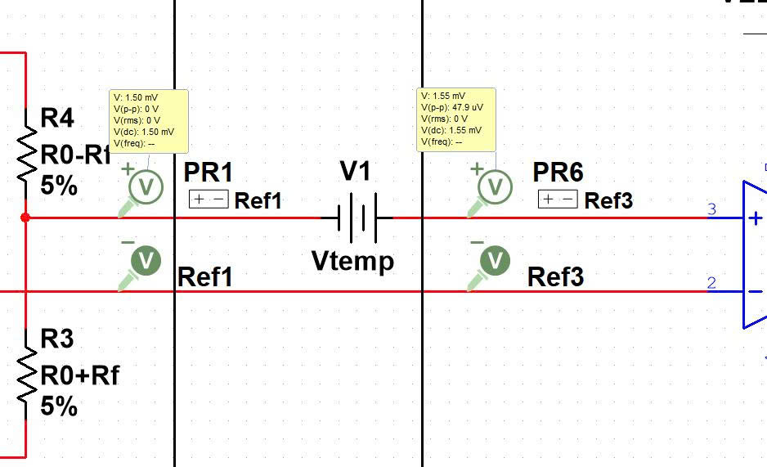
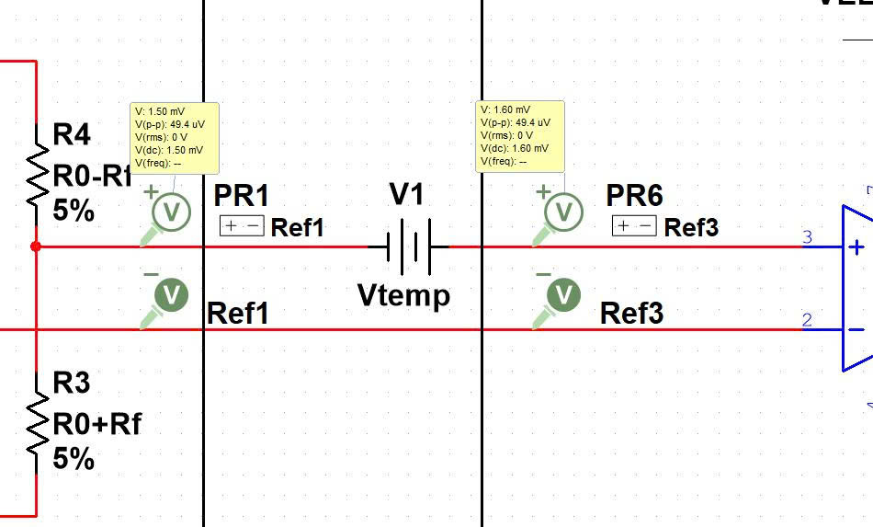
2. Tính toán mô phỏng
Giả sử bù nhiệt
Thêm điện áp giả định vào để làm offset do nhiệt gây ra
Tại 50 °C
Tại 100 °C

Slide 16
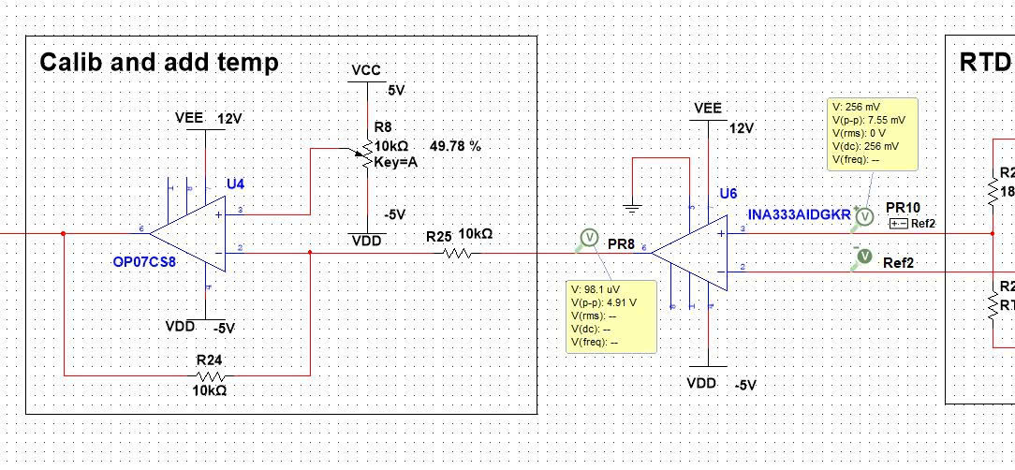
2. Tính toán mô phỏng
Thiết kế mạch cân bằng ( bù nhiệt và cân chỉnh )
Sử dụng OP07CS8 để làm mạch cộng tín hiệu bù nhiệt độ và tín hiệu cân
chỉnh offset thủ công.

Slide 17
2. Tính toán mô phỏng
Thiết mạch đọc ADC
Phần mềm NI Multisim không có bộ ADC 19 bits nên ta cần thiết kế lại
bằng cách kết hợp các bộ ADC 16 bits có sẵn trong phần mềm. Để mô phỏng bộ ADC 19 bits trên NI Multisim ta sử dụng phương pháp cộng song song nhiều ngõ ra của các bộ ADC với nhau. Một bộ ADC 16 bits có thể tạo ra 65536 (2¹⁶) mức tín hiệu khác nhau, với yêu cầu của bài này thì ta cần tối thiểu 500000 mức tín hiệu, để tăng thêm 3 bits để đủ 19 bits thì ta cần xếp chồng 8 bộ ADC 16 bits lên nhau.
Số mức biểu diễn 2¹⁶ × 2³ = 65535 × 8 = 524288 (mức)

Slide 18
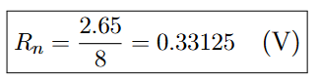
2. Tính toán mô phỏng
Thiết mạch đọc ADC
Tương ứng với 8 bộ ADC thì ta cần 8 khoảng Vref , mỗi bộ ADC sẽ phụ
trách phát hiện sự thay đổi tín hiệu trong từng khoảng, để làm được điều này thì ta cần chia tầm toàn thang ban đầu R = 2.65V lớn thành 8 đoạn nhỏ bằng nhau và đặt tên cho mỗi đoạn là Rn:
Như vậy ta sẽ có được các khoảng Vref bằng nhau tương ứng với từng bộ
như sau:
 ADC thứ 1 có khoảng Vref là: [0.65 − 0.98125] (V)
 ADC thứ 2 có khoảng Vref là: [0.98125 − 1.3125] (V)
 ADC thứ 3 có khoảng Vref là: [1.3125 − 1.64375] (V)
 ADC thứ 4 có khoảng Vref là: [1.64375 − 1.975] (V)
 ADC thứ 5 có khoảng Vref là: [1.975 − 2.30625] (V)
 ADC thứ 6 có khoảng Vref là: [2.30625 − 2.6375] (V)
 ADC thứ 7 có khoảng Vref là: [2.6375 − 2.96875] (V)
 ADC thứ 8 có khoảng Vref là: [2.96875 − 3.3] (V)

Slide 19
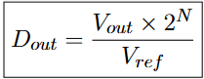
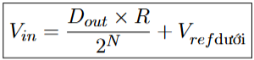
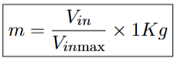
2. Tính toán mô phỏng
Thiết mạch đọc ADC
Khi có tín hiệu Analog đưa vào bộ ADC, tín hiệu này sẽ đi qua tất cả bộ, bên trong mỗi bộ ADC sẽ thực hiện so sánh ngưỡng tín hiệu đầu vào này với khoảng Vref tương ứng và biến đổi tín hiệu tại ngõ ra.
Một số công thức tính toán

Slide 20
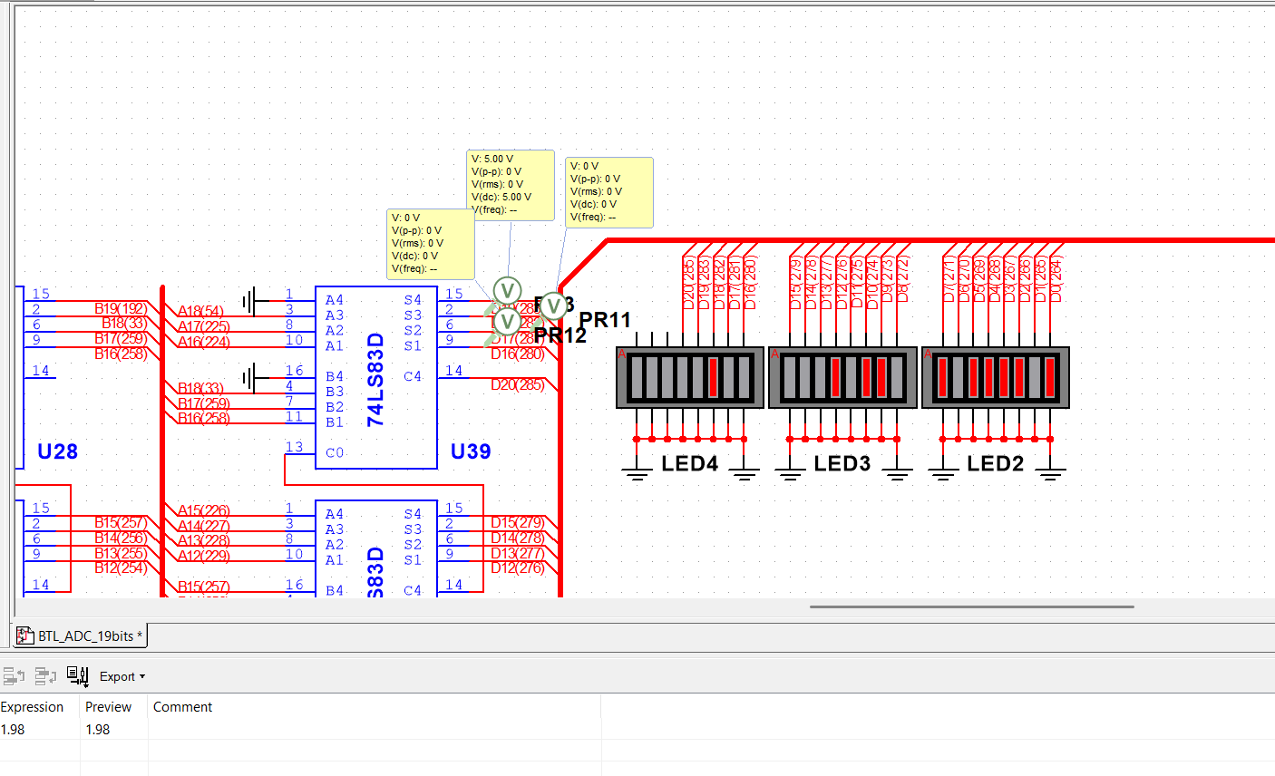
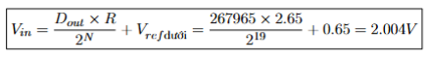
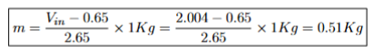
2. Tính toán mô phỏng
Ví dụ
Ví dụ tại m = 0.5kg, điện áp ngõ ra thu được khi mô phỏng là 1.98V, sử dụng 1.98V để giả sử ngõ vào cho bộ mô phỏng ADC
Ngõ ra có giá trị là 267965
Đổi tín hiệu này về giá trị khối lượng ta cần đưa về giá trị điện áp tương ứng và dùng công thức để đưa về giá trị khối lượng cụ thể:

Slide 21
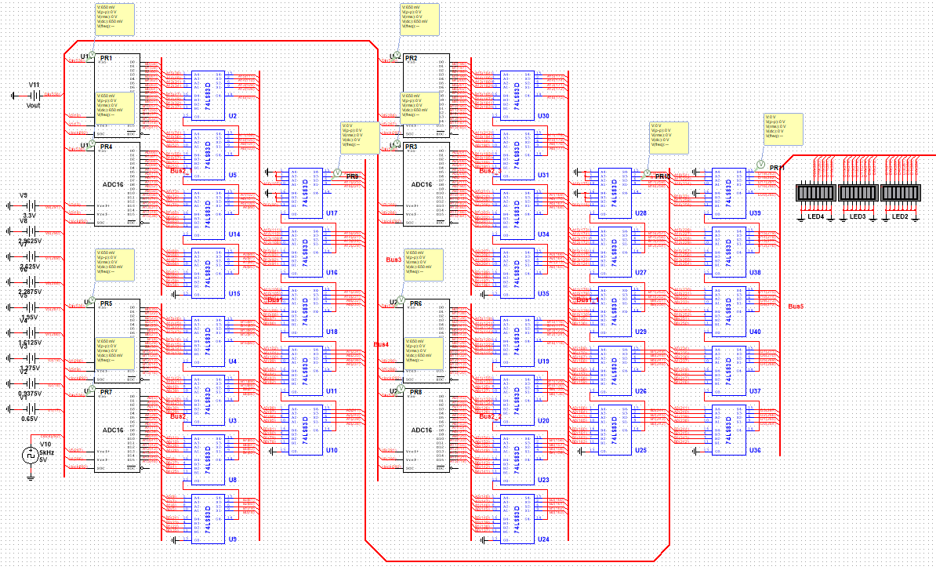
2. Tính toán mô phỏng
Thiết mạch đọc ADC
Mô phỏng với giá trị 0Kg ở nhiệt độ 0°C

Slide 22
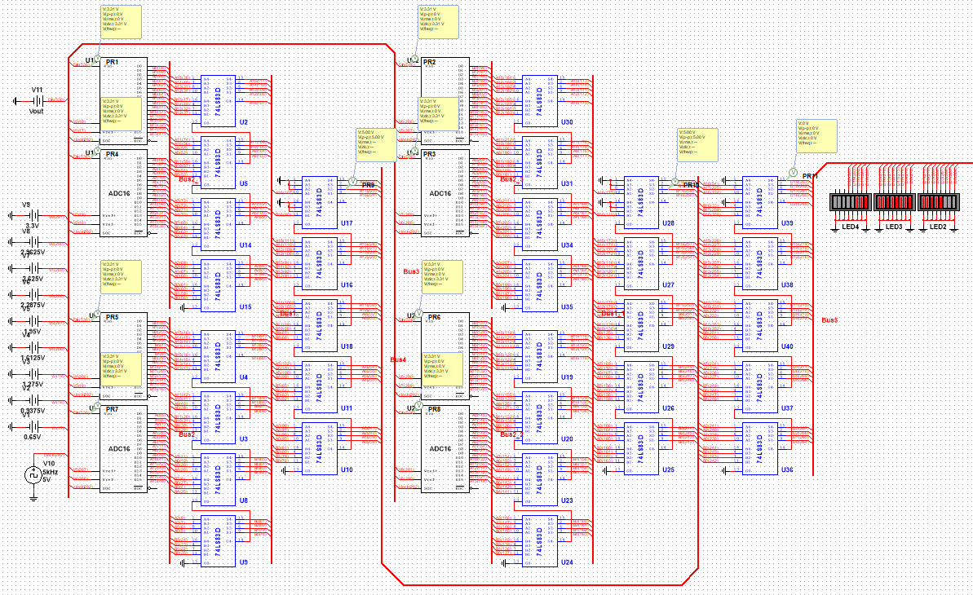
2. Tính toán mô phỏng
Thiết mạch đọc ADC
Mô phỏng với giá trị 1Kg ở nhiệt độ 0°C

Slide 23
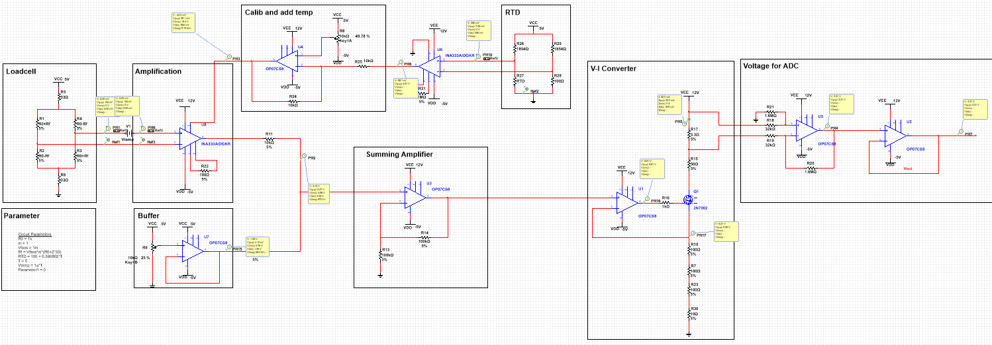
2. Tính toán mô phỏng
Tổng quan mô phỏng

Slide 24
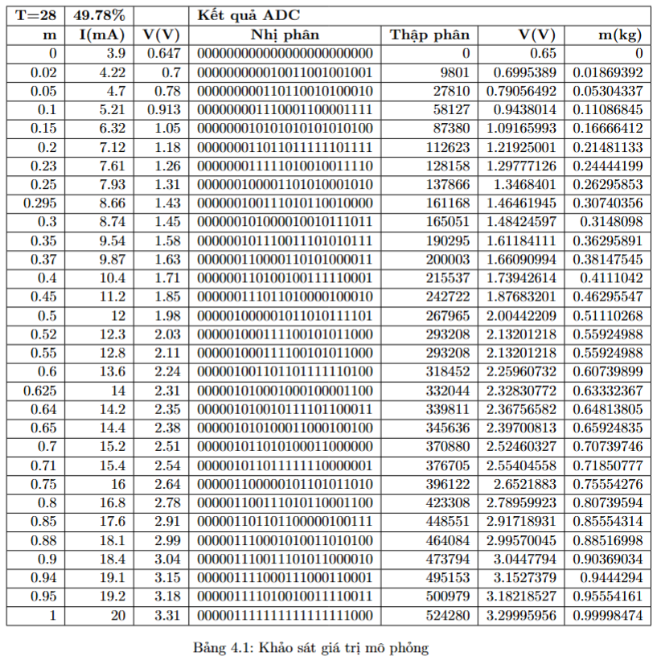
2. Tính toán mô phỏng

Slide 25
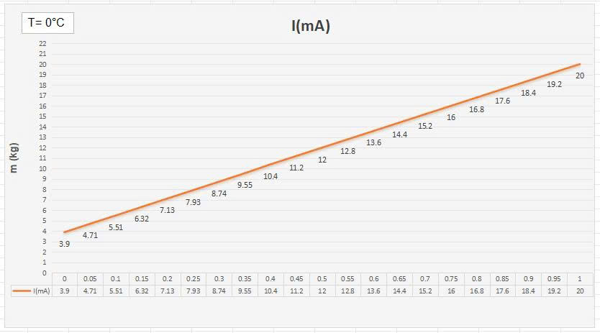
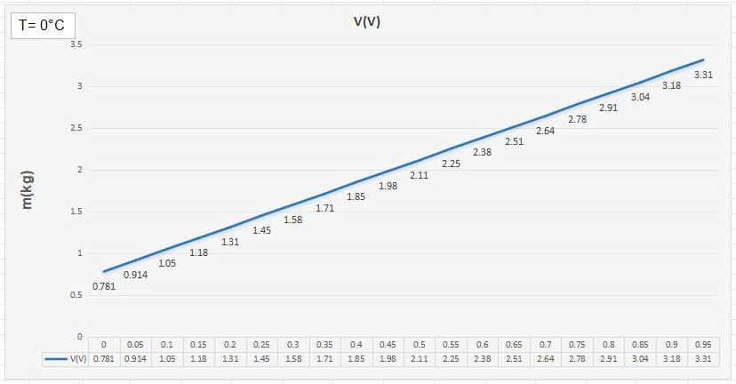
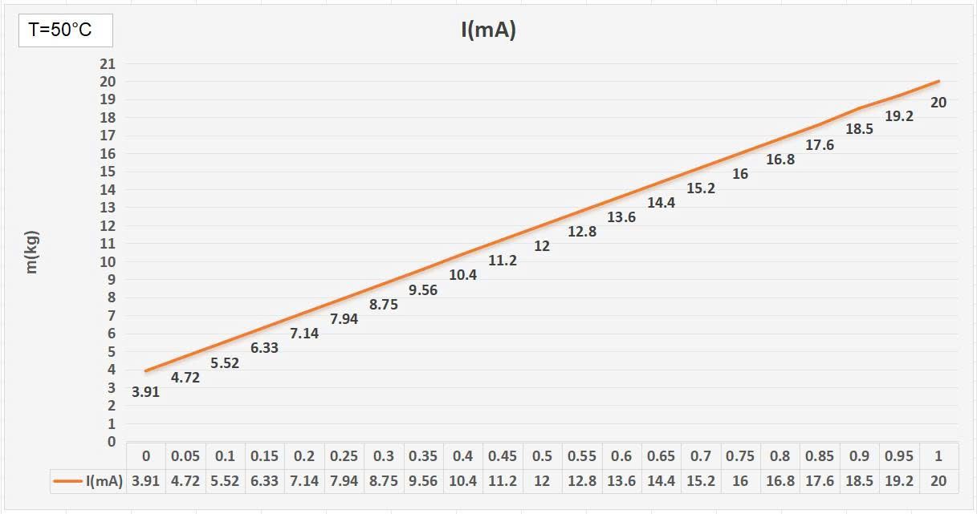
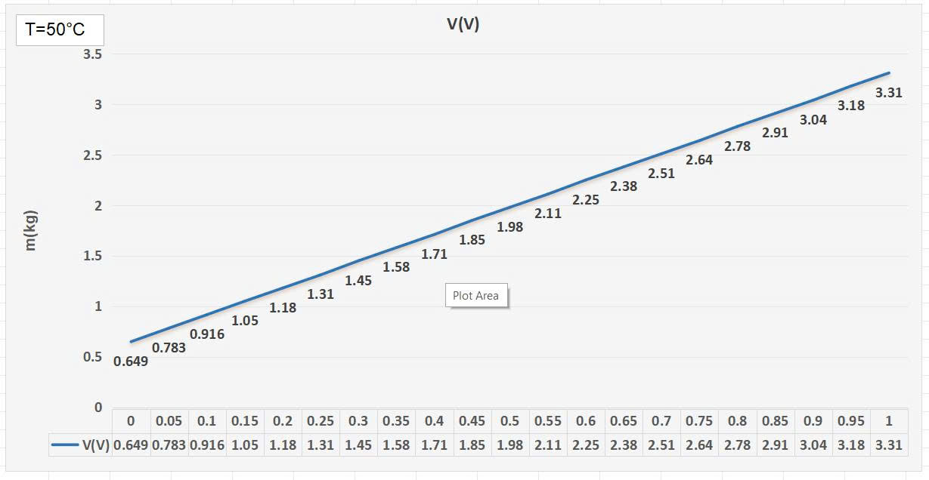
2. Tính toán mô phỏng
Thống kê kết quả mô phỏng
Dòng và áp tại T = 0°C
Dòng và áp tại T = 50°C

Slide 26
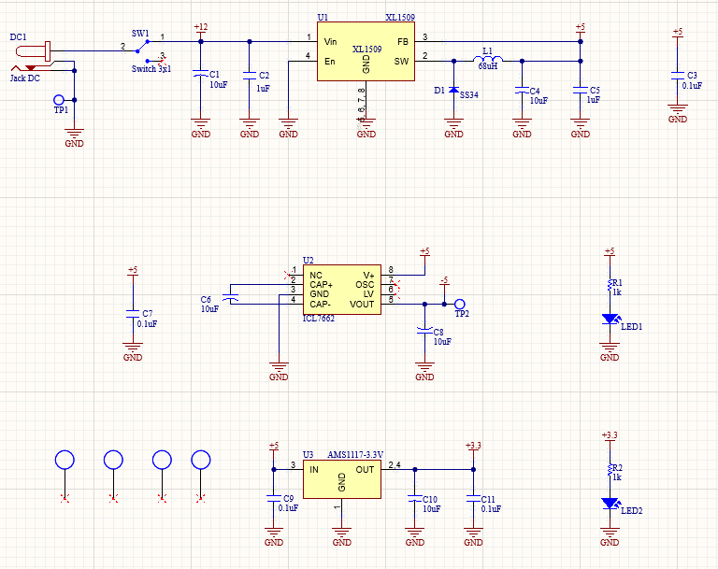
3. Thiết kế phần cứng

Slide 27
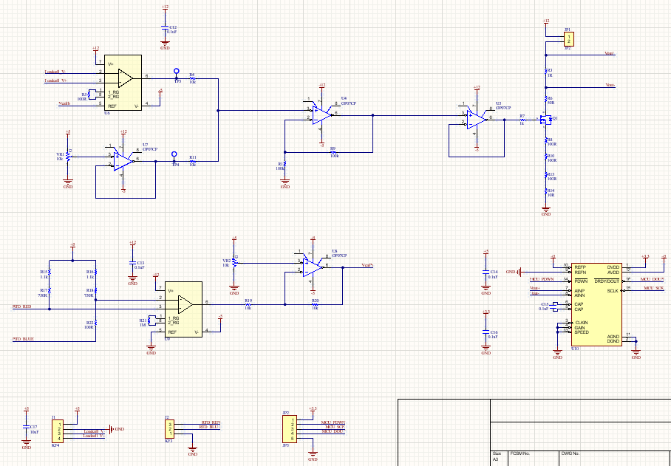
3. Thiết kế phần cứng

Slide 28
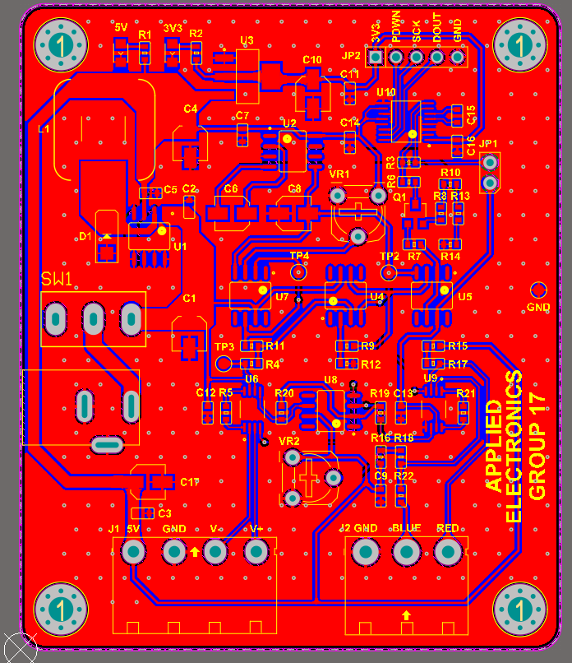
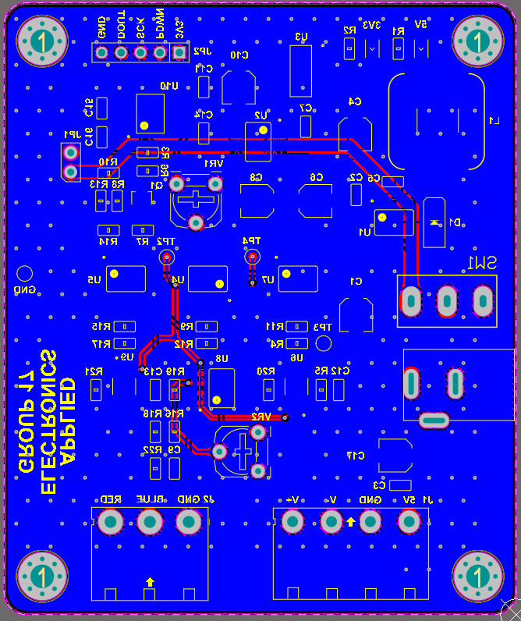
3. Thiết kế phần cứng

Slide 29
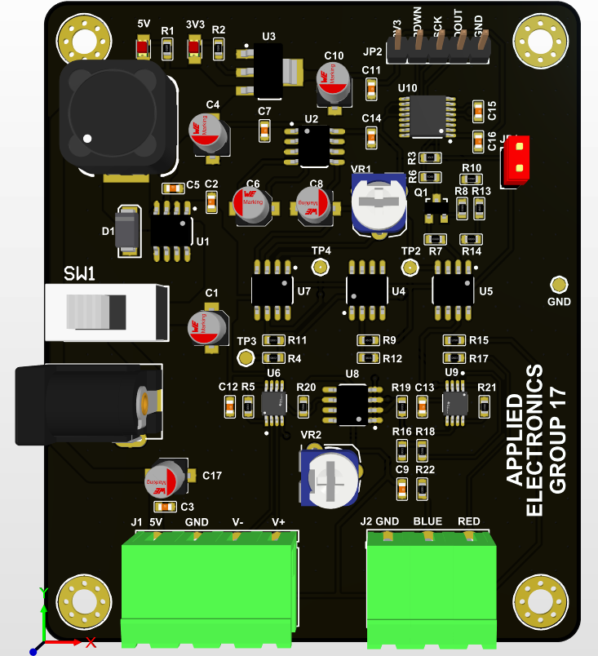
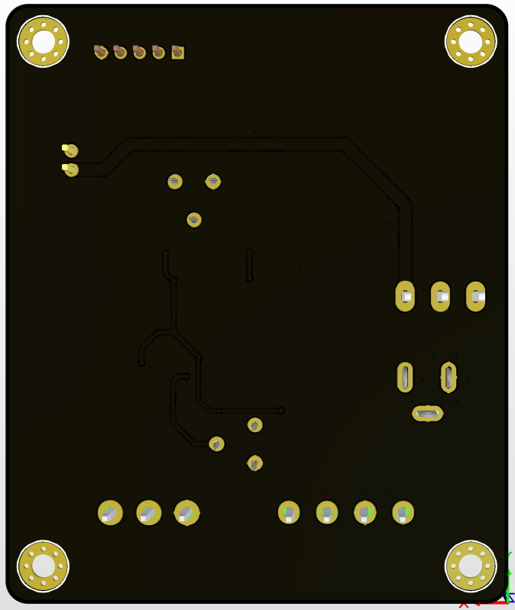
3. Thiết kế phần cứng

Slide 30
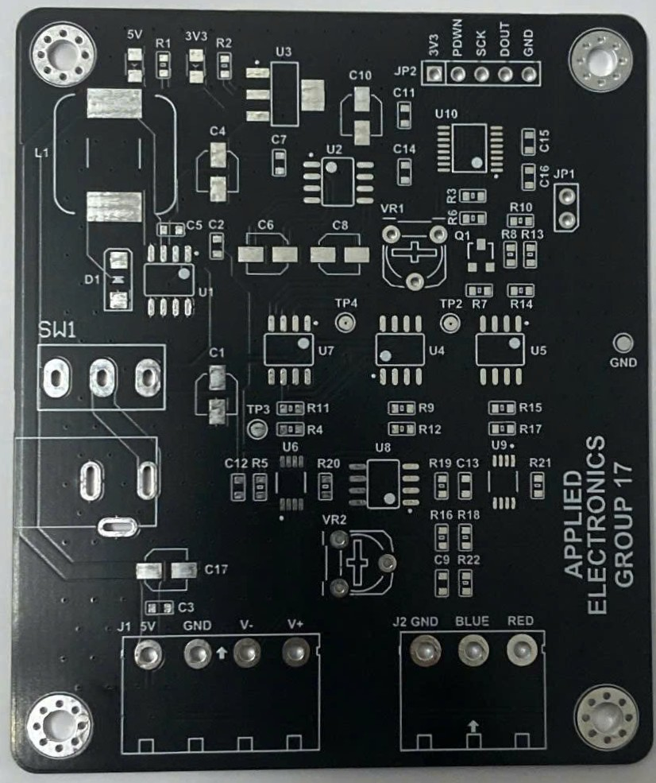
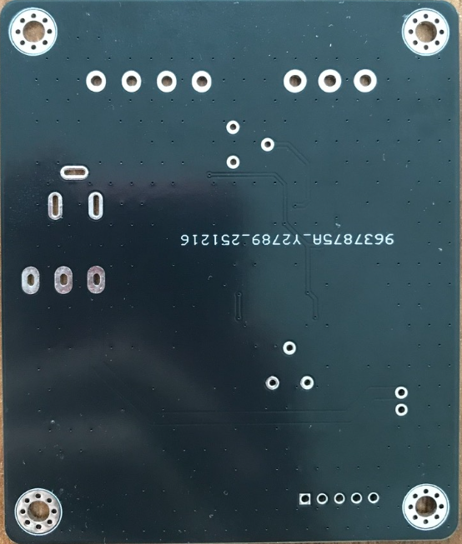
3. Thiết kế phần cứng

Slide 31
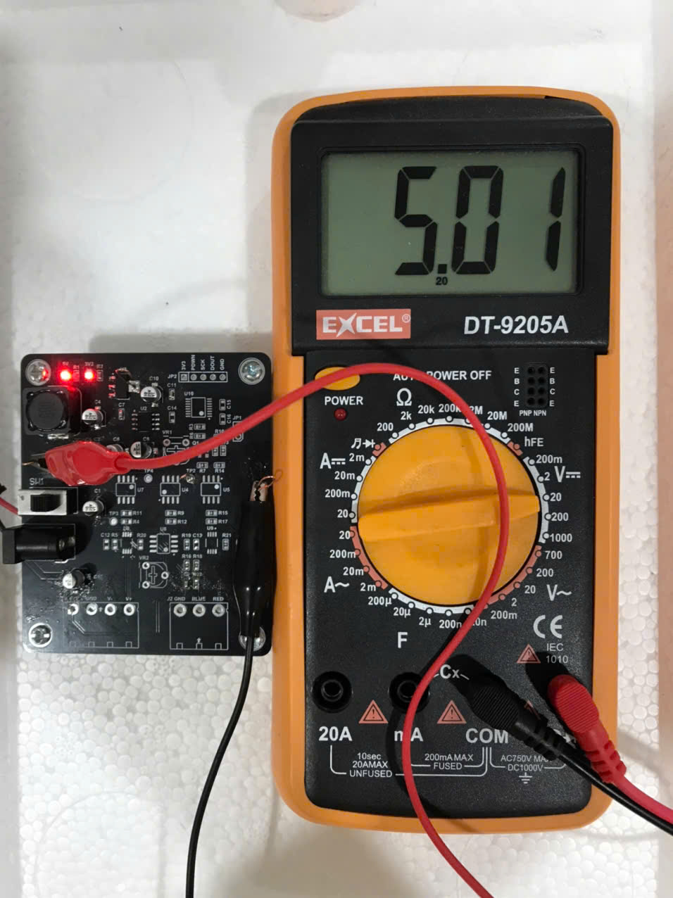
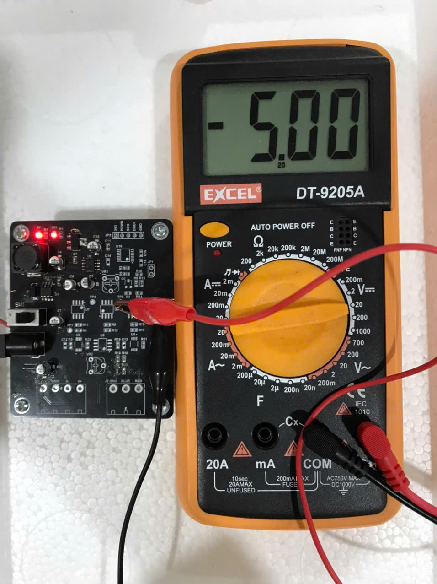
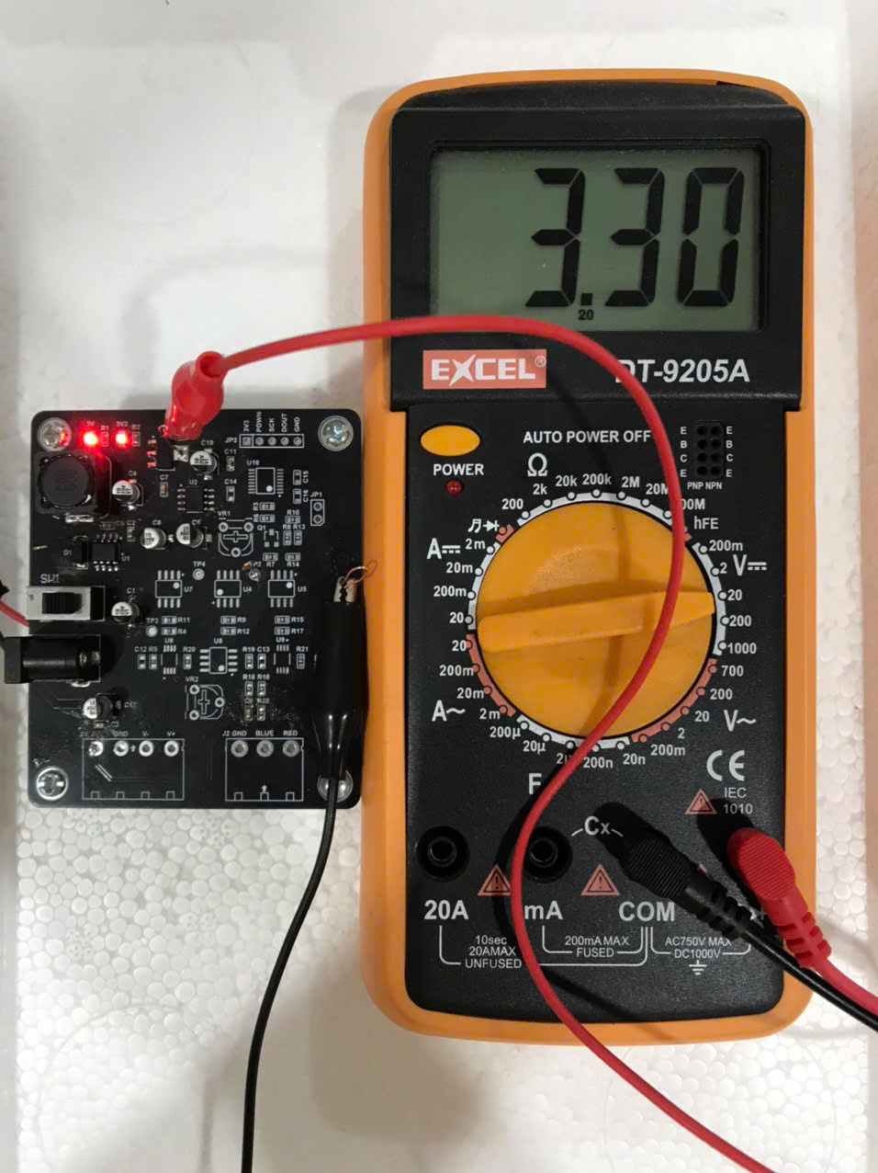
3. Thiết kế phần cứng

Slide 32
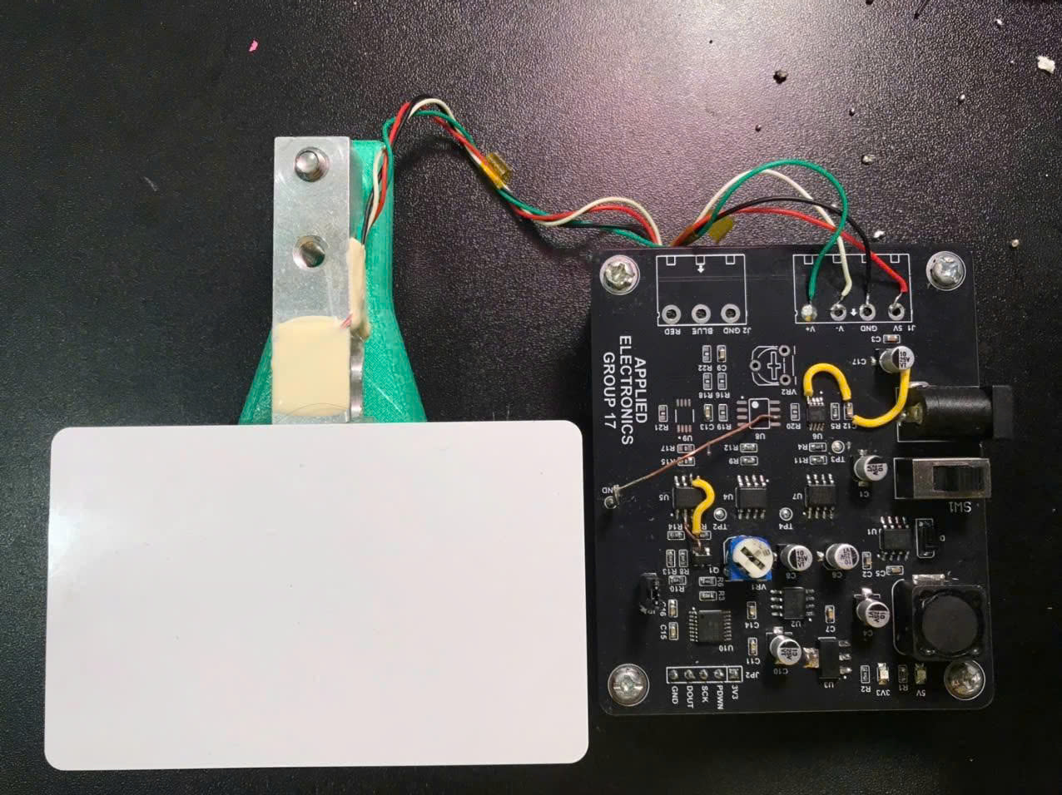
3. Thiết kế phần cứng

Slide 33
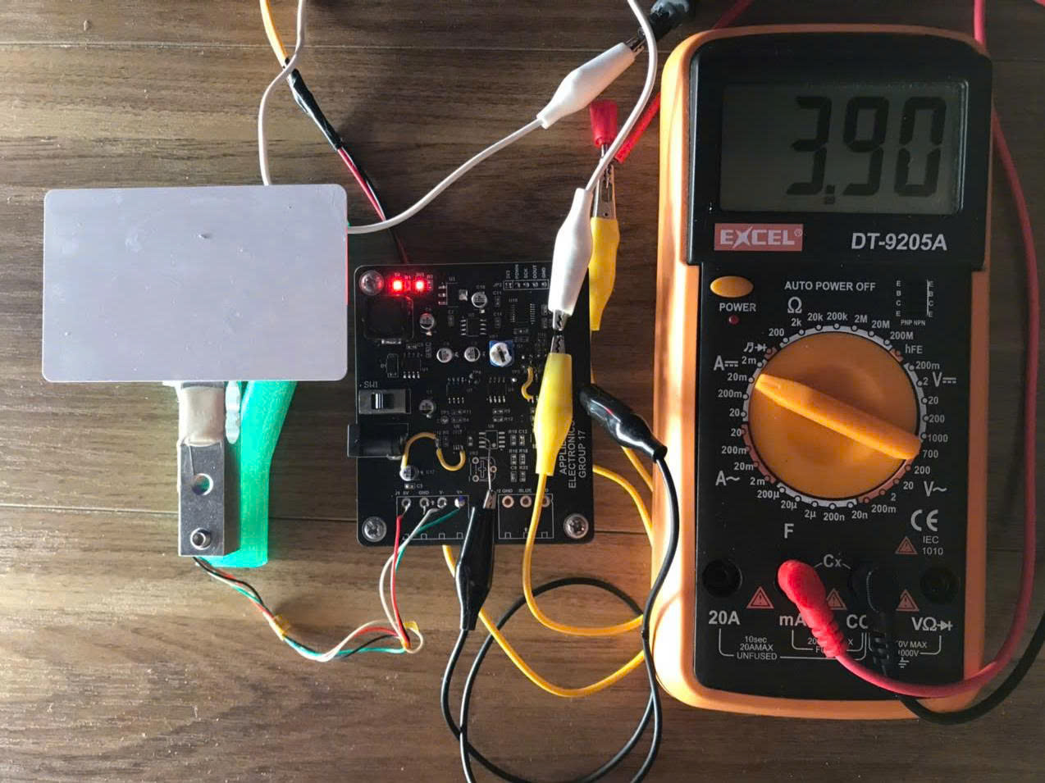
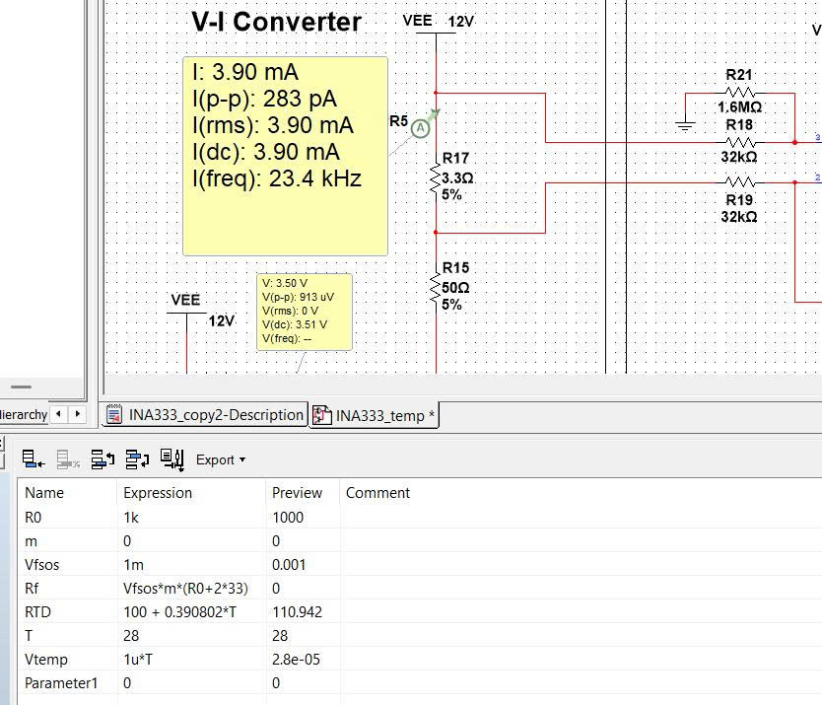
4. Kết quả thực hiện

Slide 34
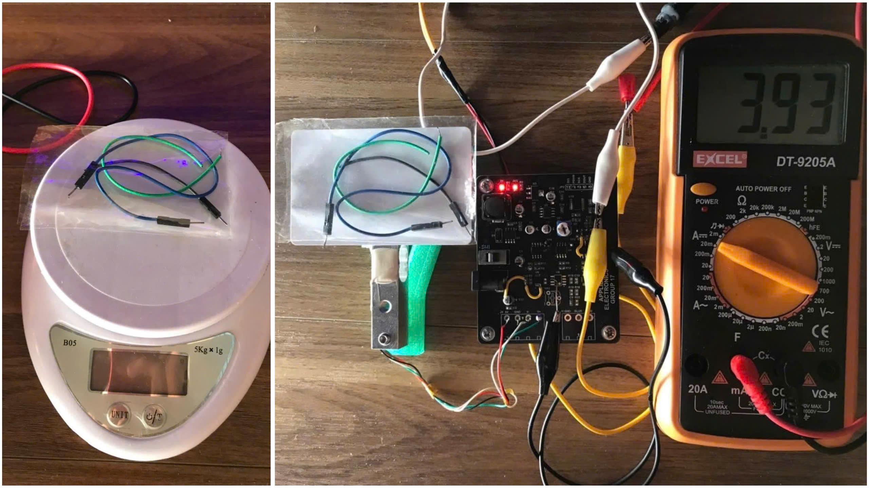
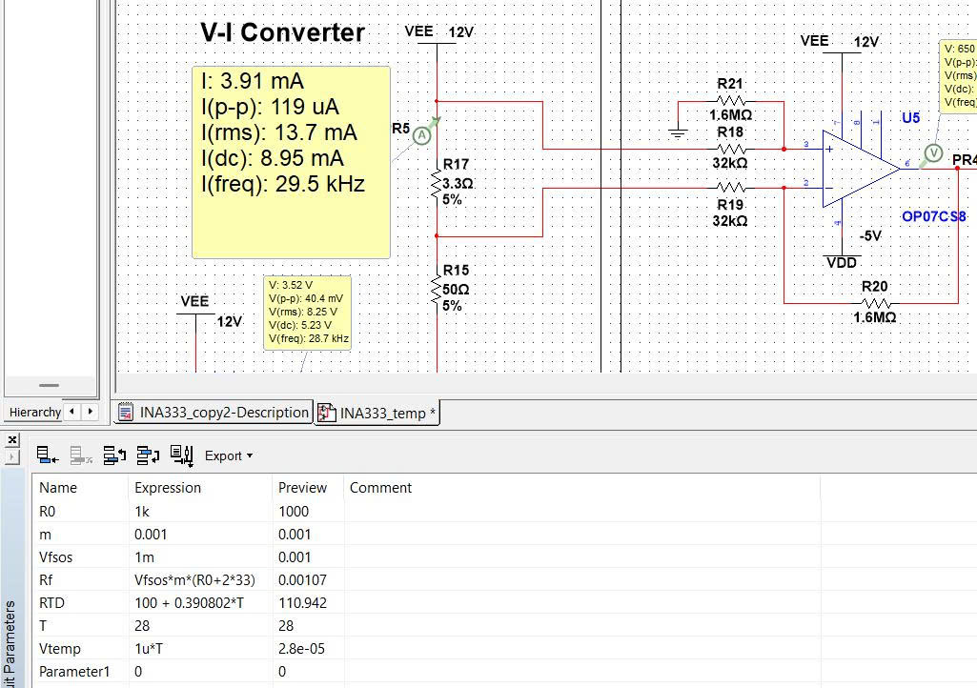
4. Kết quả thực hiện

Slide 35
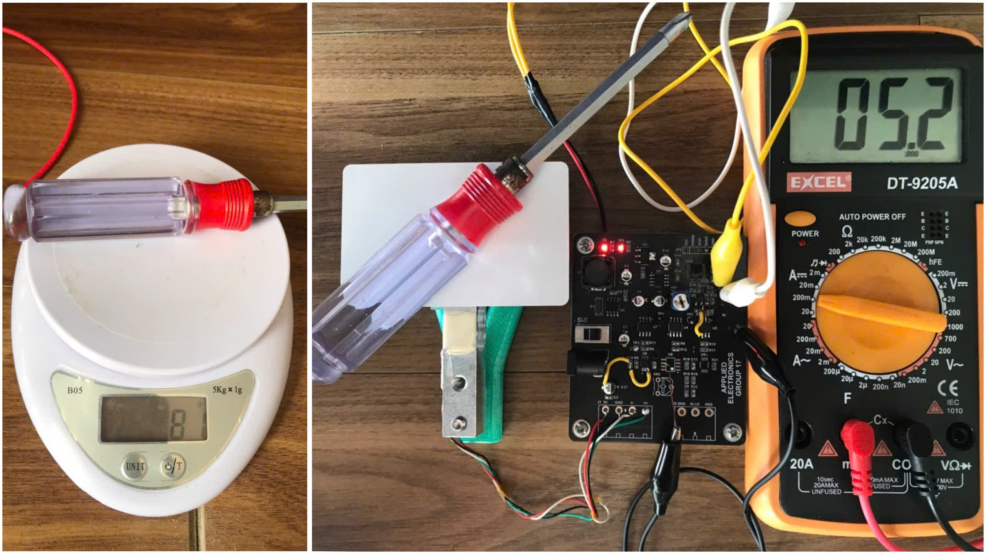
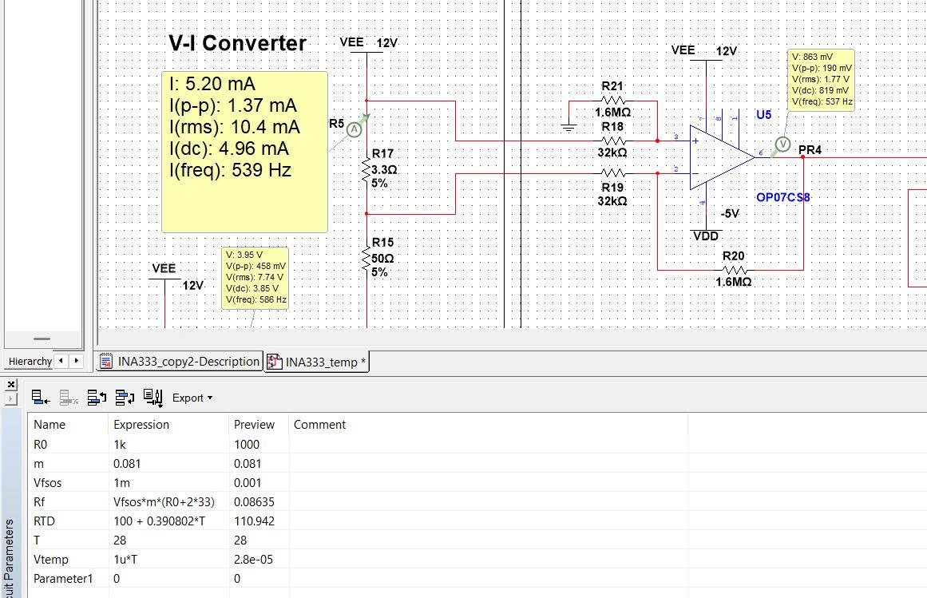
4. Kết quả thực hiện

Slide 36
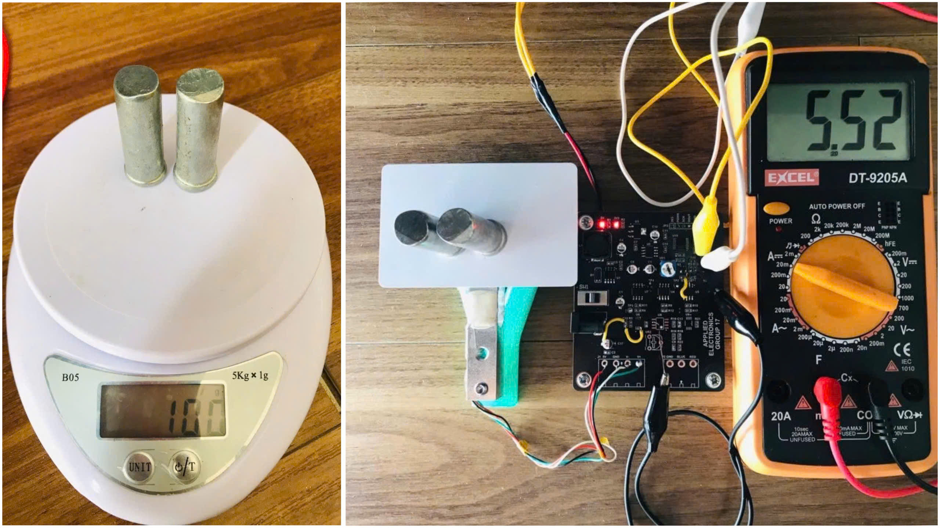

4. Kết quả thực hiện

Slide 37


4. Kết quả thực hiện

Slide 38


4. Kết quả thực hiện

Slide 39


4. Kết quả thực hiện

Slide 40


4. Kết quả thực hiện

Slide 41


4. Kết quả thực hiện

Slide 42
5. Kết luận và hướng phát triển
Về phần mô phỏng
Nhóm đã hoàn thành việc thiết kế mạch đo khối lượng (tiểu ly) sử dụng Load cell YZC-133, đáp ứng đầy đủ các yêu cầu kỹ thuật của đề tài đưa ra, bao gồm tầm đo 0-1kg và độ phân giải 2mg. Nhóm đã trình bày một quy trình thiết kế mạch từ khâu lựa chọn linh kiện, tính toán lý thuyết, mô phỏng các khối chức năng, thiết kế bộ chuyển đổi ADC, đến việc thiết kế và thi công phần cứng. Các giá trị tính gần đúng với khi tính lý thuyết. Mạch được thiết kế khá hoàn chỉnh từ ngõ ra Load cell (tín hiệu mV nhỏ) qua bộ khuếch đại vi sai INA333 , mạch chuyển đổi V-I (0-5V thành 4-20mA), thiết kế mạch bù nhiệt, mạch đọc dòng, và cuối cùng là mạch đọc ADC. Các kết quả mô phỏng cho thấy giá trị đầu ra (dòng điện và điện áp) gần đúng với giá trị lý thuyết.

Slide 43
5. Kết luận và hướng phát triển
Về phần thực hiện phần cứng
Ưu điểm
Phần cứng có kích thước nhỏ gọn, phù hợp cho các mô hình cân nhỏ như mô hình loadcell, các linh kiện được sắp xếp tối ưu trên một mặt giúp người dùng và người chỉnh sửa có thể dễ dàng thao tác, có đầy đủ các connector phù hợp với nhu cầu sử dụng của người dùng, có các testpoint tham chiếu đo đạc giá trị, giá trị các nguồn đạt đúng yêu cầu, sủ dụng nguồn cấp 12V và connector jack DC thông dụng trên thị trường, các linh kiện được chọn cũng là những linh kiện có thể mua được ở nhiều nền tảng.

Slide 44


5. Kết luận và hướng phát triển
Về phần thực hiện phần cứng
Hạn chế
Một là, thực hiện sai việc kết nối 1 dây ở vị trí mạch chuyển đổi áp sang dòng dẫn đến sai giá trị đo đạc.

Slide 45


5. Kết luận và hướng phát triển
Về phần thực hiện phần cứng
Hạn chế
Hai là, trong quá trình lựa chọn opamp để mô phỏng và sử dụng, nhóm dùng OPAMP INA333, khi mô phỏng để đạt được hiệu quả mong muốn nhóm đã cấp nguồn cho opamp là 12V và -5V, kết quả mô phỏng diễn ra suôn sẻ đã được thể hiện ở chương trước, trong quá trình thiết kế phần cứng thực tế nhóm đã sơ suất trong việc xem xét nguồn cấp cho INA333 dẫn đến kết quả đo đạc không đúng.

Slide 46
5. Kết luận và hướng phát triển
Về phần thực hiện phần cứng
Khắc phục hạn chế
Về lỗi thực hiện sai việc kết nối 1 dây ở vị trí mạch chuyển đổi áp sang dòng dẫn đến sai giá trị đo đạc, nhóm đã lựa chọn giải pháp cắt đường mạch và nối dây ngoài, tuy cách giải quyết làm board không được thẩm mĩ nhưng kết quả đo đạc lại đúng như mong đợi
Về lỗi cấp sai nguồn cho INA333, nhóm đã tiến hành nối dây và cấp lại nguồn cho INA333, không dùng 12V và -5V như trên thiết kế mà nhóm chỉ dùng 5V và GND, để làm được điều này nhóm bắt buộc phải nối dây bên ngoài.

Slide 47
5. Kết luận và hướng phát triển
Tổng kết
Nhóm đã thiết kế mô phỏng và thực hiện phần cứng thực tế một mạch đo khối lượng có độ chính xác và độ phân giải cao gần với đề tài yêu cầu. Các giá trị đo đạc được cũng thể hiện rõ ràng và tương đối chính xác. Tuy nhiên, kết quả đối chiếu giữa mô phỏng phần mềm và phần cứng thực tế vẫn có sai số khá nhỏ có thể là do điều kiện môi trường thực tế, tính chất linh kiện thực, nhưng vẫn có thể tạm chấp nhận được. Giải pháp khắc phục có thể bằng phần cứng và phần mềm, nhóm sẽ nghiên cứu và cập nhật trong tương lai

Slide 48
CẢM ƠN THẦY
ĐÃ LẮNG NGHE
PHẦN TRÌNH BÀY CỦA NHÓM

